Slide 1
第2-2讲 不确定性推理

Slide 2
第2-2讲 不确定性推理
不确定性知识表示及不确定性推理概述
概率方法
可信度方法
模糊推理方法

Slide 3
第2-2讲 不确定性推理

Slide 4
推理与不确定性推理
推理：从已知事实（证据）出发，通过运用相关知识逐步推出结论或者证明某个假设成立或不成立的思维过程。
不确定性推理：从不确定性的初始证据出发，通过运用不确定性的知识，最终推出具有一定程度的不确定性但却是合理或者近乎合理的结论的思维过程。

Slide 5
推理的一般框架
推理机
（控制系统）
规则库
（知识）
事实库
（综合数据库）
匹配

Slide 6
不确定性推理中的基本问题
不确定性的表示与量度
不确定性匹配算法及阈值的选择
组合证据不确定性的算法
不确定性的传递算法
结论不确定性的合成

Slide 7
不确定性的表示与量度
在专家系统中知识的不确定性一般是由领域专家给出的，通常是一个数值——知识的静态强度
知识不确定性的表示
证据不确定性的表示——证据的动态强度
不确定性的量度
用户在求解问题时提供的初始证据。在推理中用前面推出的结论作为当前推理的证据。
能充分表达相应知识及证据不确定性的程度。
度量范围的指定便于领域专家及用户对不确定性的估计。
便于对不确定性的传递进行计算，而且对结论算出的不确定性量度不能超出量度规定的范围。
度量的确定应当是直观的，同时应有相应的理论依据。

Slide 8
不确定性匹配算法及阈值的选择
不确定性匹配算法：用来计算匹配双方相似程度的算法。
阈值：用来指出相似的“限度”。
组合证据不确定性的算法
最大最小方法、Hamacher方法、概率方法、有界方法、Einstein方法等。
不确定性的传递算法
在每一步推理中，如何把证据及知识的不确定性传递给结论。
在多步推理中，如何把初始证据的不确定性传递给最终结论。
结论不确定性的合成
如果匹配多条规则，得到同一条结论，则关于结论的多个不确定性度量如何合并为一个值。

Slide 9
第2-2讲 不确定性推理

Slide 10
不确定性推理方法介绍
第2-2讲 不确定性推理
概率方法
可信度方法
D-S证据理论
模糊数学与模糊推理

Slide 11
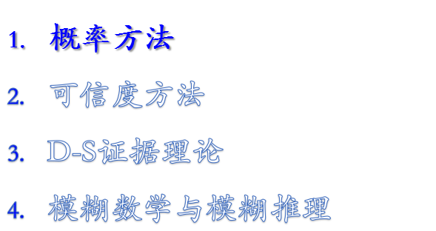
不确定性推理方法介绍
第2-2讲 不确定性推理

Slide 12
1. 概率方法
产生式规则：IF E THEN H_{i} i=1,2,…,n
E ：前提条件， H_{i} ：结论
在证据E 出现的条件下，结论H_{i} 成立的确定性程度：P(H_{i}︱E )
复合条件：E=E₁ AND E₂ AND … AND E_{m}
在证据 E₁ ,E₂ ,…,E_{m} 出现时，结论的确定程度：P(H_{i}︱E₁,E₂,…,E_{m} )
*概率P(Hi︱E )难以求取

Slide 13
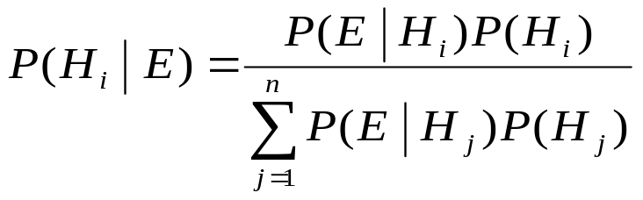
逆概率方法
1. 概率方法
Bayes定理：
逆概率 P(E ︱Hi ) 原概率 P(Hi︱E )
例如：
E：咳嗽，Hi：支气管炎，
条件概率P(Hi︱E )：统计咳嗽的人中有多少是患支气管炎的。
逆P(E ︱Hi ) ：统计患支气管炎的人中有多少人是咳嗽的。
*逆概率P(E ︱H_{i})比较容易求取

Slide 14

逆概率方法
单个证据的情况
产生式规则：IF E THEN H_{i} i=1,2,…,n
Bayes公式：
结论Hi成立时前提条件所对应的证据出现的条件概率
结论H_{i}的先验概率
*逆概率P(E ︱Hi)和P(Hi)比较容易求取

Slide 15
逆概率方法
单个证据的情况
  产生式规则：IF E THEN H_{i} i=1,2,…,n
  产生式规则的不确定性表达： P(E ︱H_{i} )
  事实的不确定性表达： P(Hi)
  不确定性推理——Bayes公式：
在现有条件E的情况下，结论H_{i}成立的条件概率

Slide 16

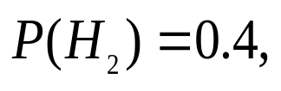
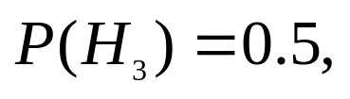
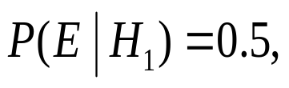

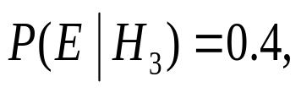
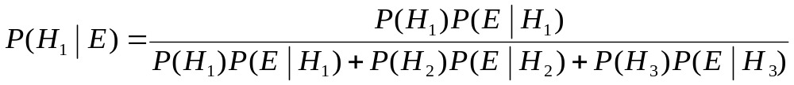
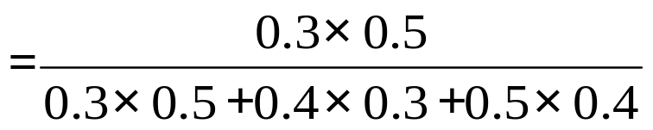

例，已知：证据E，对于结论：H₁,H₂,H₃
有：
求：P(H₁∣E)， P(H₂∣E)， P(H₃∣E) ？
解：
同理可得：
P(H₂ ∣E)=0.26， P(H₃∣E)=0.43
所以，目前证据下，H₃成立的概率最大。

Slide 17
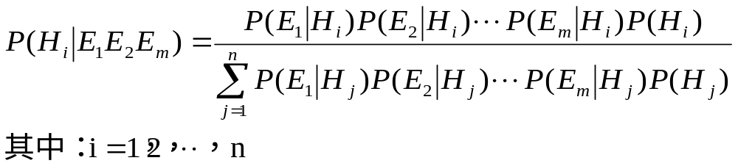
逆概率方法
多个证据 E₁,E₂,…,E_{m}，多个结论 H₁,H₂,…,H_{n}，且每个证据都以一定程度支持结论。
扩充后的公式：
多个证据的情况

Slide 18









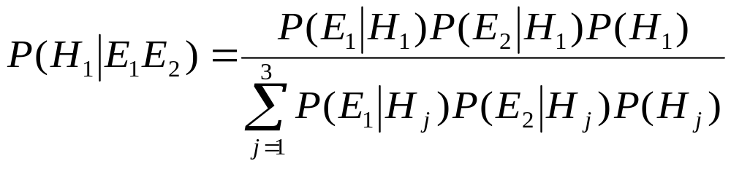
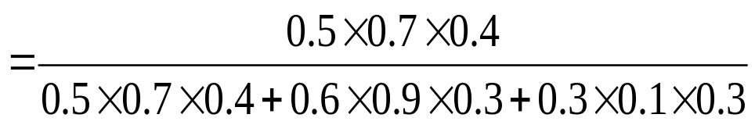



逆概率方法
例，已知：
求：P(H₁∣E₁E₂)， P(H₁∣E₁E₂)，P(H₁∣E₁E₂) ？
解：
同理可得：

Slide 19
逆概率方法
逆概率方法的优缺点
优点: 较强的理论背景和良好的数学特征，当证据及结论都彼此独立时计算的复杂度比较低。
缺点: 要求给出结论H_{i} 的先验概率P(H_{i} ) 及证据E_{j} 的条件概率 P(E_{j}∣H_{i}) 。

Slide 20
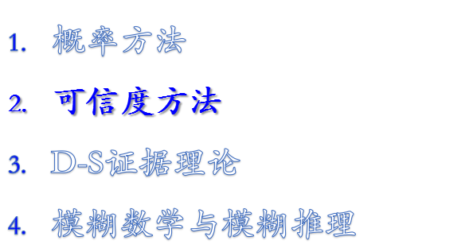
不确定性推理方法介绍
第2-2讲 不确定性推理

Slide 21
2. 可信度方法
1975年肖特里菲（E. H. Shortliffe）等人在确定性理论（theory of confirmation）的基础上，结合概率论等提出的一种不确定性推理方法。
可信度：根据经验对一个事物或现象为真的相信程度。
C-F模型：基于可信度表示的不确定性推理的基本方法。
特点：直观、简单，且效果好。可信度带有较大的主观性和经验性，其准确性难以把握。

Slide 22
C-F模型
产生式规则表示: IF E THEN H (CF(H,E))
其中：CF(H,E)为可信度因子（certainty factor），反映前提条件与结论的联系强度 。
知识不确定性的表示
IF 头痛 AND 流涕 THEN 感冒 （0.7）

Slide 23
C-F模型
知识不确定性的表示
CF（H，E）的取值范围: [-1,1]。
若由于相应证据E 的出现增加结论 H 为真的可信度，则 CF（H，E）> 0，证据的出现越是支持 H 为真，就使CF（H，E) 的值越大。
反之，CF（H，E）< 0，证据的出现越是支持 H 为假，CF（H，E）的值就越小。
若证据的出现与否与 H 无关，则 CF（H，E）= 0。
静态强度CF（H，E）：知识的强度，即当 E 所对应的证据为真时对 H 的影响程度。
动态强度 CF（E）：证据 E 当前的不确定性程度。

Slide 24
C-F模型
证据不确定性的表示
证据E的可信度取值范围：[-1，1] 。
对于初始证据，若所有观察S能肯定它为真，则CF(E)= 1。
若肯定它为假，则 CF(E) = –1。
若以某种程度为真，则 0 < CF(E) < 1。
若以某种程度为假，则 －1 < CF(E) < 0 。
若未获得任何相关的观察，则 CF(E) = 0。
CF(E)＝0.6：E 的可信度为0.6

Slide 25
C-F模型
组合证据不确定性的算法
组合证据：多个单一证据的合取
则，CF(E)=min{CF(E₁),CF(E₂),…,CF(E_{n})}
组合证据：多个单一证据的析取
则, CF(E)=max{CF(E₁),CF(E₂),…,CF(E_{n})}
E=E₁ AND E₂ AND … AND E_{n}
E =E₁ OR E₂ OR … OR E_{n}

Slide 26
C-F模型
不确定性的传递（推理）算法
C-F模型中的不确定性推理：从不确定的初始证据出发，通过运用相关的不确定性知识，最终推出结论并求出结论的可信度值。结论 H 的可信度由下式计算： CF(H)=CF(H,E)×max{0,CF(E)}
当CF(E)<0时，则CF(H)=0
当CF(E)=1时，则CF(H)=CF(H,E)

Slide 27
C-F模型
结论不确定性的合成算法
设知识：IF E₁ THEN H （CF（H，E₁））
IF E₂ THEN H （CF（H，E₂））
（1）分别对每一条知识求出CF（H）：
（2）求出E₁与E₂对H 的综合影响所形成的可信度：CF_{1,2}(H)

Slide 28
C-F模型
结论不确定性的合成算法
CF_{1,2}(H)=
CF₁(H)+CF₂(H)-CF₁(H) CF₂(H) 若CF₁(H) ≥0， CF₂(H) ≥0
CF₁(H)+CF₂(H)+CF₁(H) CF₂(H) 若CF₁(H) <0， CF₂(H) <0
CF₁(H)+CF₂(H)
若CF₁(H)与CF₂(H) 异号
1-min{|CF₁(H)|，|CF₂(H)|}

Slide 29







C-F模型
例4 设有如下一组知识：
已知：
求：

Slide 30
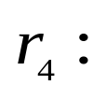



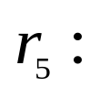



C-F模型
解： 第一步：对每一条规则求出CF（H）。

Slide 31
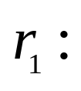



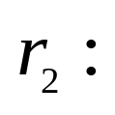



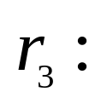
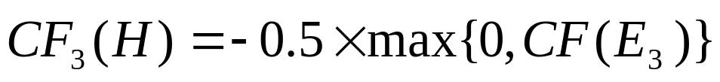


C-F模型
解： 第一步：对每一条规则求出CF（H）。

Slide 32


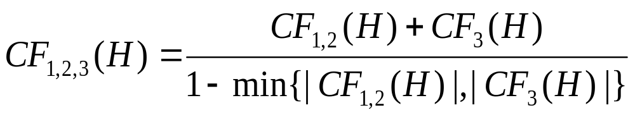
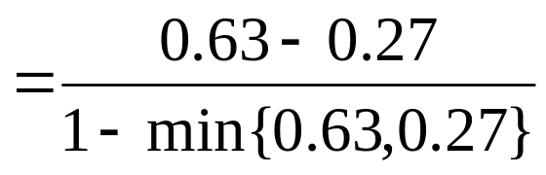
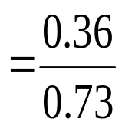


C-F模型
解：
第二步：根据结论不确定性的合成算法得到：
综合可信度：

Slide 33
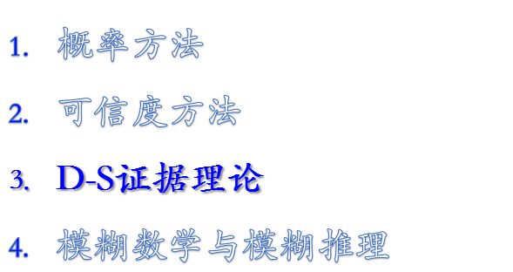
不确定性推理方法介绍
第2-2讲 不确定性推理

Slide 34
3. D-S证据理论
证据理论(theory of evidence)：又称D－S理论，是德普斯特（A. P. Dempster）首先提出，沙佛（G. Shafer）进一步发展起来的一种处理不确定性的理论。
1981年巴纳特（J. A. Barnett）把该理论引入专家系统中，同年卡威（J. Garvey）等人用它实现了不确定性推理。
目前，在证据理论的基础上已经发展了多种不确定性推理模型。

Slide 35
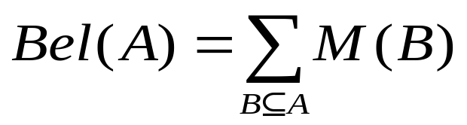


3. D-S证据理论
知识的表达
  概率分配函数：M(A)，A∈D（样本空间）
  信任函数：
  似然函数：
证据的组合：概率分配函数的正交和（ ）
基于证据理论的不确定性推理

Slide 36
3. D-S证据理论
基于证据理论的不确定性推理
（1）建立问题的样本空间D。
（2）由经验给出，或者由随机性规则和事实的信度度量计算基本概率分配函数。
（3）计算所关心的子集的信任函数值、似然函数值。
（4）由信任函数值、似然函数值得出结论。

Slide 37
3. D-S证据理论
例，设有规则：
（1）如果 流鼻涕 则 感冒但非过敏性鼻炎（0.9）
或 过敏性鼻炎但非感冒（0.1）。
（2）如果 眼发炎 则 感冒但非过敏性鼻炎（0.8）
或 过敏性鼻炎但非感冒（0.05）。
有事实：
（1）小王流鼻涕（0.9）。
（2）小王发眼炎（0.4）。
问：小王患的什么病？

Slide 38








3. D-S证据理论
解：取样本空间：
表示“感冒但非过敏性鼻炎”，
表示“过敏性鼻炎但非感冒”，
表示“同时得了两种病”。
取下面的基本概率分配函数：

Slide 39
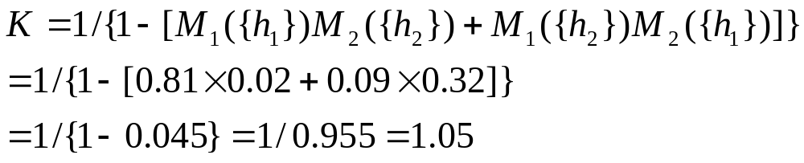
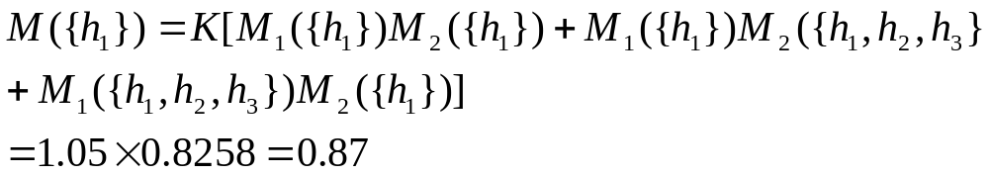
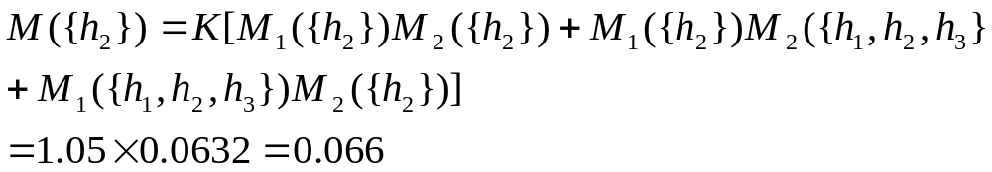
3. D-S证据理论
将两个概率分配函数组合：

Slide 40


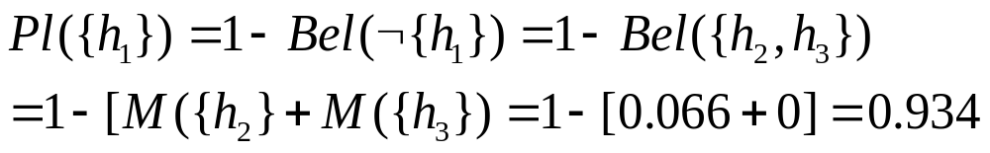
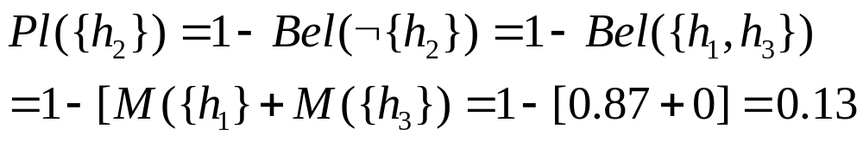
3. D-S证据理论
信任函数：
似然函数：
结论：小王可能是感冒了。

Slide 41
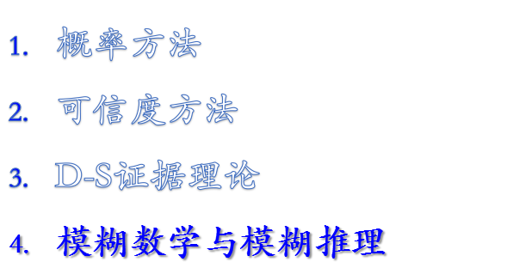
不确定性推理方法介绍
第2-2讲 不确定性推理

Slide 42
4. 模糊推理方法
模糊逻辑的提出与发展
模糊集合
模糊集合的运算
模糊关系与模糊关系的合成
模糊推理
模糊决策

